Slide 1






NFCook

Slide 2
Contenido
¿Qué es NFCook?
Modelo de proceso
Planificación con Gantter
Estado del proyecto
Métricas del proyecto

Slide 3
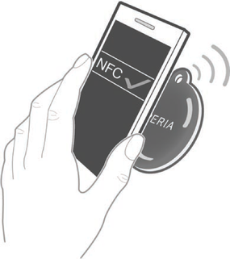
Finalidad de la Aplicación
Obtén una mayor agilidad en el pedido
Recibe tu menú sin equivocaciones
Gestión eficiente del restaurante
Menú interactivo
ADIÓS errores en la cuenta

Slide 4

Modelo en espiral
Tres Iteraciones:
Primera Iteración:
- Funcionalidad básica aplicación del usuario.
- Funcionalidad básica aplicación del camarero.
- Incorporación de la tecnología NFC.
- Fase de pruebas y Búffer.
Segunda Iteración:
- Retoques y mejoras en la aplicación del usuario.
- Retoques y mejoras en la aplicación del camarero.
- Incorporación de la tecnología WIFI para mejorar las prestaciones de la aplicación.
Tercera Iteración:
- Retoques finales de ambas aplicaciones.

Slide 5
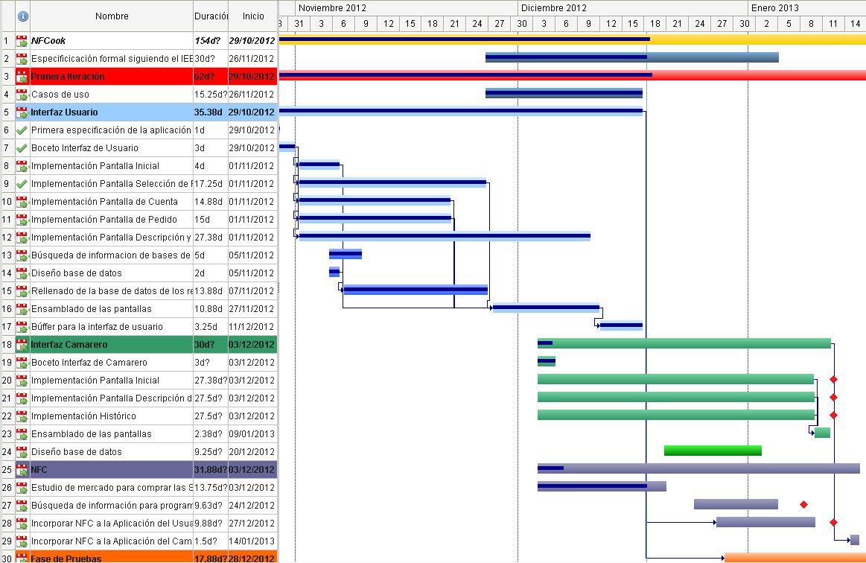
Planificación

Slide 6
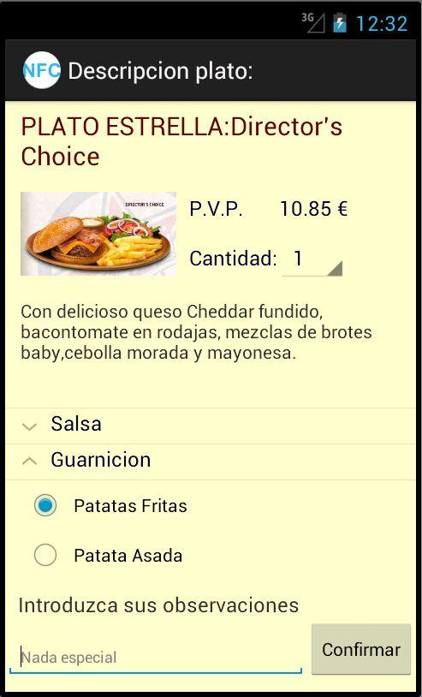
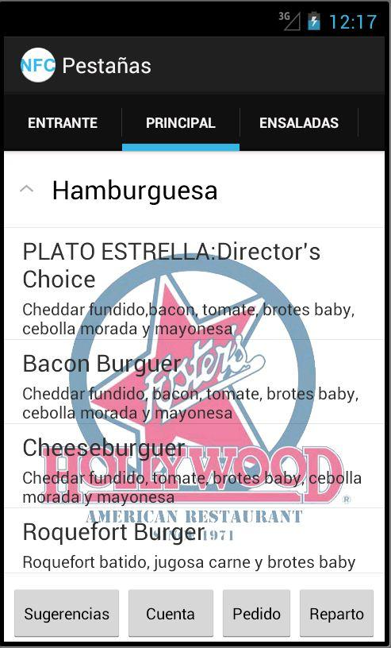
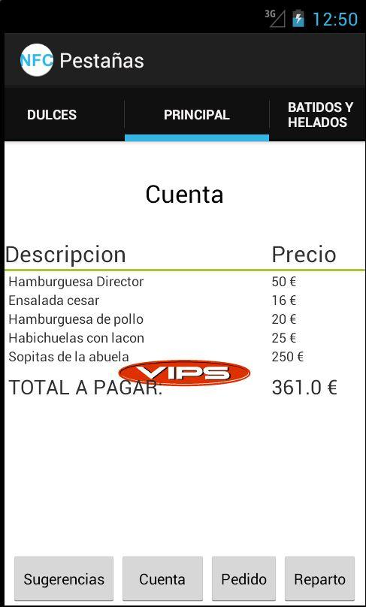
Estado del proyecto
Primera iteración del proyecto
1. Interfaz de la aplicación de usuario terminada
2. Comenzando la interfaz de camarero
3. Investigando con la implementación de NFC

Slide 7
Métricas del proyecto
Número de paquetes: 3 Número de clases: 11
Número de archivos xml: 14 Imágenes utilizadas: 111
Número de líneas: 1292 líneas java
579 líneas xml
Líneas totales 1871
Líneas de documentación: 2423
Número de líneas en bases de datos: 234
Número de horas dedicadas: 581 (24,21 días)
Media de horas por persona: 58.1 (hasta la fecha)
Horas trabajadas por persona en un mes: 31 ph
Productividad: 99 (LDC/pm) 122(LDDocumentación/pm)

Slide 8
Punto de función
PF = cuenta-total * (0,65 + 0,01 * Σi=1..14 Fi)
cuenta-total = 65*5 = 325 (complejidad media)
Σi=1..14 Fi = 14 * 3,1 = 43,3
Por lo tanto, tenemos finalmente:
Punto de Función = 352
Esto indica que estamos haciendo un
programa con una buena funcionalidad(>350).

Slide 9

¿Alguna Duda o Sugerencia…?

